Slide 1
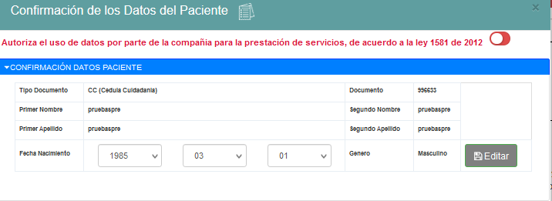
Incluir campos para registrar la información de teléfonos, celular, email y de dirección.

Slide 2
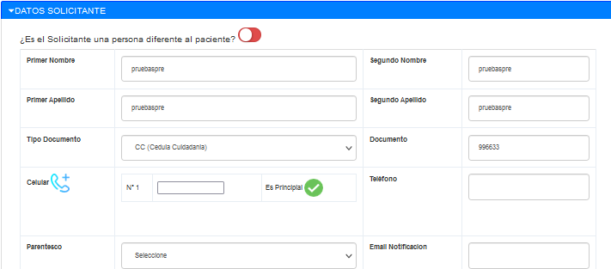
Cuando el solicitante es el paciente, se deben autocompletar los datos de teléfono, celular, email y de dirección. Y en parentesco debe quedar PACIENTE.
¿La dirección es diferente a la del paciente?
Se debe incluir la funcionalidad seleccionar si la información de dirección del solicitante es la misma del paciente o es otra. Si es la misma del paciente se debe autocompletar y se es diferente se debe permitir registrar información.

Slide 3
Paciente
Solicitante
Otra Dirección
Incluir la funcionalidad para que cuando la dirección sea la misma del paciente trae la información del paciente, si es la dirección de solicitante trae la información del solicitante y si es otra dirección se debe permitir diligenciar.

Slide 4
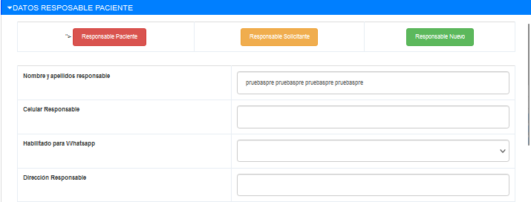
Cambiar etiqueta de DATOS RESPONSABLE PACIENTE por DATOS PERSONA A CARGO
Cuando se selecciona Responsable paciente o responsable solicitante se debe autocompletar la información con la antes registrada.
Cuando es un responsable nuevo de debe permitir diligenciar la información. La dirección se debe registrar por el botón de Adicional dirección para que tenga la estructura de direcciones.
Cuando el paciente es el responsable en parentesco de be quedar PACIENTE

Slide 5
Tener en Cuenta:
Los campos de teléfono y celular deben solicitar 10 dígitos.
El departamento, municipio y localidad debe ser de acuerdo al CRM
El parentesco debe corresponder a la información del CRM

